Slide 1
SYT-Matura
Übungsaufgabe 03.06.2016

Slide 2
Aufgabenstellung
Sie erfahren von Ihrem Auftraggeber, dass die Daten nicht nur an eine weitere Stelle übertragen werden sollen, sondern, dass in 3 Monaten noch weitere 10 Zielserver installiert werden. Wie können Sie gewährleisten, dass die Daten auf allen Zielservern konsistent gehalten werden? Stellen Sie ein entsprechendes Transaktionskonzept Ihrer Wahl vor.

Slide 3
In 3 Monaten 10 Zielserver hinzufügen?
Alternative zur Aufgabenstellung: Cloud? Aber kein Allheilmittel!
Load Balancing, Dauer der Transaktionen: Skalierbarkeit

Slide 4
Wie kann das alles konsistent gehalten werden?
Transaktionskonzept:
ACID-Prinzip muss gewahrt werden, BASE ist auszuschließen
Transaktionen mit 2-Phasen-Commit

Slide 5
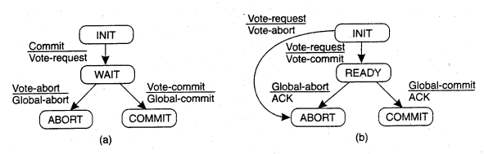
2-Phasen-Commit
Deadlock möglich! Einfacher, bei Fehler Rollback

Slide 6
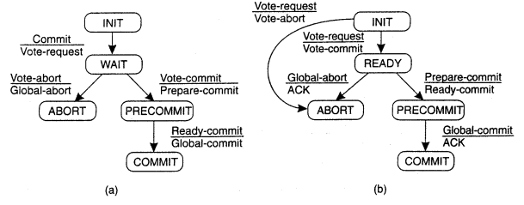
3-Phasen-Commit
Nachteil: mehr Overhead, mehr Traffic

